Slide 1
SEGUIR A JESUS. LUCAS.14:25-27, 33.
INTRODUCCION:
Seguir a Jesús requiere de un compromiso muy
grande serio y sincero de parte de toda persona.
Para seguir a Jesús debemos de dejar todo por El, si no estamos dispuestos a dejar todo por Jesús, no podemos seguirle jamás.
Veremos lo que Jesús dijo para poderle seguir y caminar con El.

Slide 2
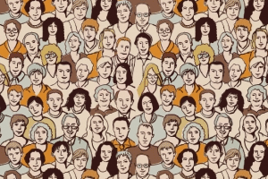
Grandes multitudes seguían a Jesús. Lucas.14:25.
Grandes multitudes iban con él; y volviéndose, les dijo:

Slide 3
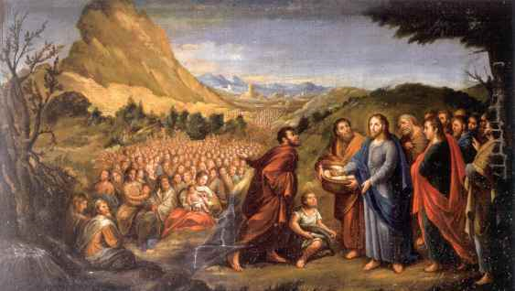
Jesús se dio vuelta

Slide 4
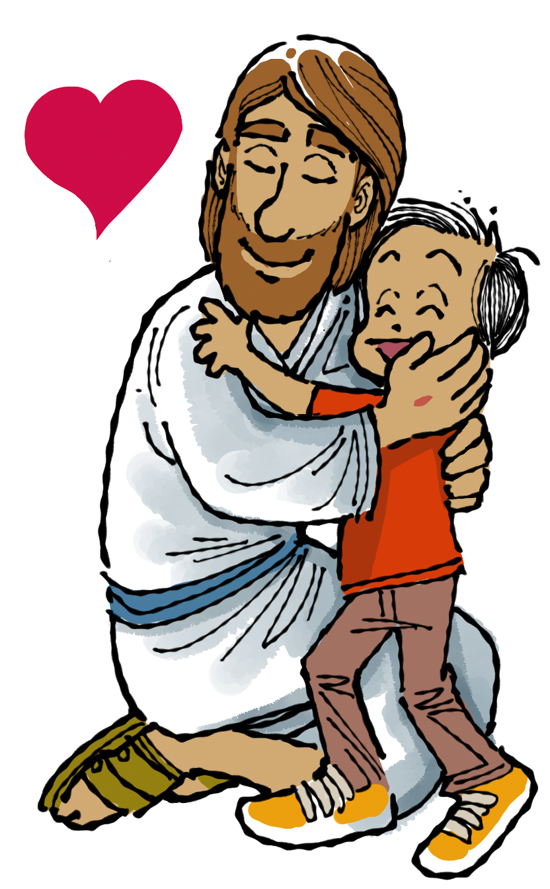
Seguir a Jesús tiene un gran compromiso dejar padre. Lucas.14:26.
Si alguno viene a mí, y no aborrece a su padre, o ama mas a su Padre. Mateo.10:37.
Dejar padre es que debemos obedecer primero a Dios que a nuestro padre
Como Jacobo y Juan, dejaron a su Padre. Mateo.4:21-22.
Pasando de allí, vio a otros dos hermanos, Jacobo hijo de Zebedeo, y Juan su hermano, en la barca con Zebedeo su padre, que remendaban sus redes; y los llamó.
Y ellos, dejando al instante la barca y a su padre, le siguieron.

Slide 5
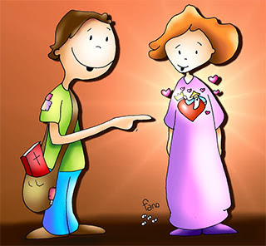
Seguir a Jesús tiene un gran compromiso dejar Madre. Lucas.14:26.
Si alguno viene a mí, y no aborrece a su madre
Dejar Madre es que debemos obedecer primero a Dios que a nuestra Madre
No podemos seguir a Jesús sino queremos dejar la influencia de nuestras madres.

Slide 6
Como Abraham tuvo que dejar sus parientes, su padres. Genesis.12:1.
Pero Jehová había dicho a Abram: Vete de tu tierra y de tu parentela, y de la casa de tu padre, a la tierra que te mostraré.
Si Abraham no hubiera dejado a sus parientes no hubiera podido salir de su tierra y cumplir con lo que Dios le había dicho.

Slide 7
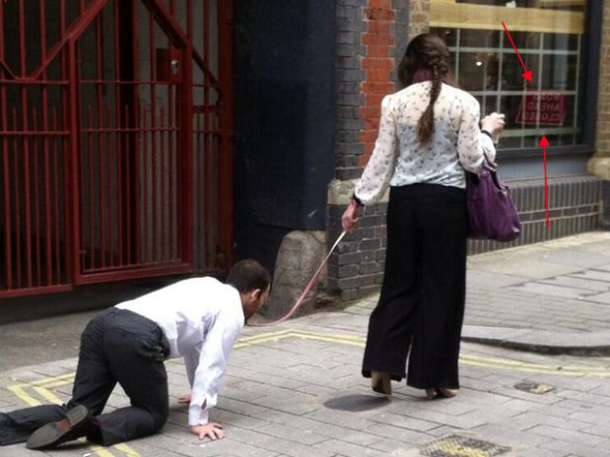
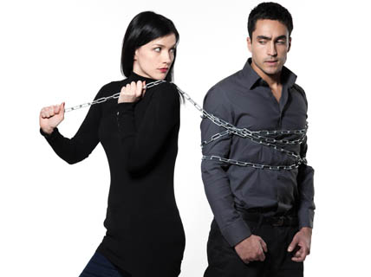
Seguir a Jesús tiene el gran compromiso de dejar mujer. Lucas.14:26.
Si alguno viene a mí, y no aborrece a su mujer
Son muchos los que se van a perder por no dejar a su esposa o esposo.

Slide 8
Nuestra salvación vale mas que cualquier relación de pareja.
Como Herodes que tenia la mujer de su hermano Felipe. Mateo.14:3-4.
Porque Herodes había prendido a Juan, y le había encadenado y metido en la cárcel, por causa de Herodías, mujer de Felipe su hermano;
porque Juan le decía: No te es lícito tenerla.

Slide 9
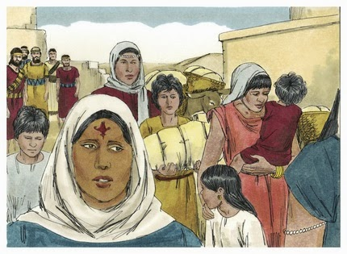
Los Judíos tuvieron que dejar a sus parejas. Esdras.10:19, 44.
Y dieron su mano en promesa de que despedirían sus mujeres, y ofrecieron como ofrenda por su pecado un carnero de los rebaños por su delito.
Todos estos habían tomado mujeres extranjeras; y había mujeres de ellos que habían dado a luz hijos.
Si el incrédulo quiere dejarlo por que no quiere que Usted siga a Cristo, sepárese. I Corintios.7:15.
Pero si el incrédulo se separa, sepárese; pues no está el hermano o la hermana sujeto a servidumbre en semejante caso, sino que a paz nos llamó Dios.

Slide 10
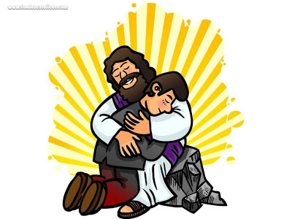
Seguir a Jesús tiene el compromiso de dejar hijos. Lucas.14:26.
Si alguno viene a mí, y no aborrece a su hijos
Nuestros hijos pueden ser un obstáculo para no seguir a Jesús.

Slide 11
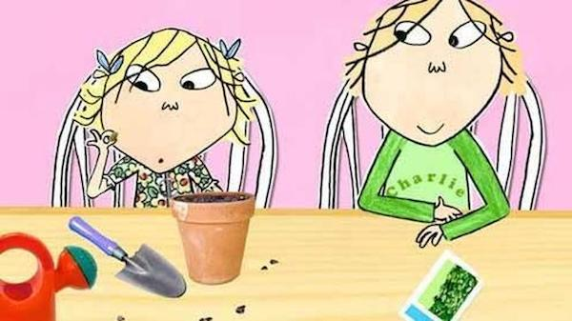
Seguir a Jesús tiene el compromiso de dejar hermanos y hermanas. Lucas.14:26.
Si alguno viene a mí, y no aborrece hermanos, y hermanas
Jesús dejo hermanos y hermanas para servir a su Padre. Mateo.12: 46-50.
Mientras él aún hablaba a la gente, he aquí su madre y sus hermanos estaban afuera, y le querían hablar.
Y le dijo uno: He aquí tu madre y tus hermanos están afuera, y te quieren hablar.
Respondiendo él al que le decía esto, dijo: ¿Quién es mi madre, y quiénes son mis hermanos?
Y extendiendo su mano hacia sus discípulos, dijo: He aquí mi madre y mis hermanos.
Porque todo aquel que hace la voluntad de mi Padre que está en los cielos, ése es mi hermano, y hermana, y madre.

Slide 12
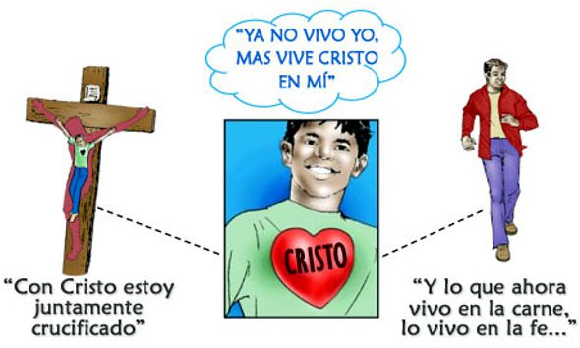
Seguir a Jesús tiene el compromiso de dejar su propia vida. Lucas.14:26.
Si alguno viene a mí, y no aborrece aun su propia vida.
Aborrecer su vida es dejar su propio yo su propio ego.

Slide 13
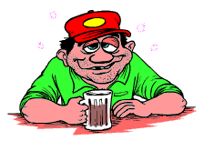
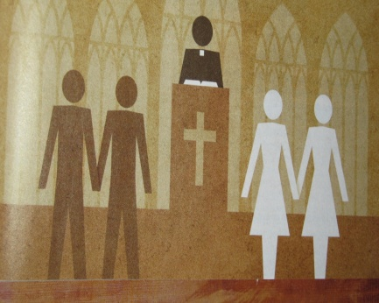
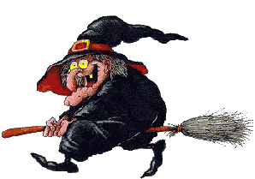
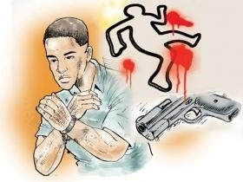
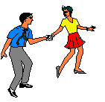
Por eso El Apóstol Pablo dijo en Galatas.2:20; II Corintios.5:15-16.
Con Cristo estoy juntamente crucificado, y ya no vivo yo, mas vive Cristo en mí; y lo que ahora vivo en la carne, lo vivo en la fe del Hijo de Dios, el cual me amó y se entregó a sí mismo por mí.
y por todos murió, para que los que viven, ya no vivan para sí, sino para aquel que murió y resucitó por ellos.
De manera que nosotros de aquí en adelante a nadie conocemos según la carne; y aun si a Cristo conocimos según la carne, ya no lo conocemos así.
El Pecado. Galatas.5:19-21.
La fornicación
La borrachera
La homosexualidad
La herejía
El adulterio
La hechicería
Homicidios
La lascivia

Slide 14
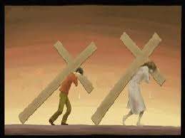
Seguir a Jesús tiene el compromiso de llevar su cruz. Lucas.14:27.
Y el que no lleva su cruz y viene en pos de mí, no puede ser mi discípulo.
Llevar la cruz de Jesús es estar dispuesto a morir por El. Lucas.9:24.
Porque todo el que quiera salvar su vida, la perderá; y todo el que pierda su vida por causa de mí, éste la salvará.
Por eso el apóstol Pablo no estima valiosa su vida. Hechos.20:24.
Pero de ninguna cosa hago caso, ni estimo preciosa mi vida para mí mismo, con tal que acabe mi carrera con gozo, y el ministerio que recibí del Señor Jesús, para dar testimonio del evangelio de la gracia de Dios.

Slide 15
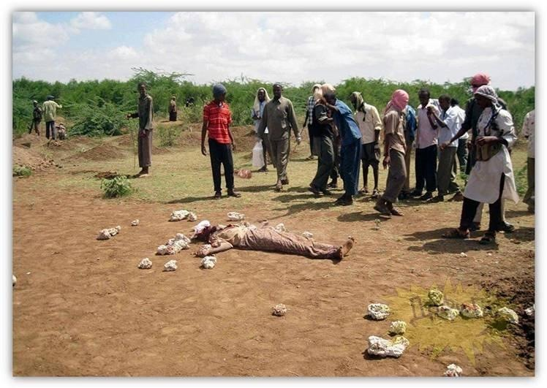
Personajes que murieron por Jesús. Esteban el primer mártir de la iglesia. Hechos.7:59-60.
Y apedreaban a Esteban, mientras él invocaba y decía: Señor Jesús, recibe mi espíritu.
Y puesto de rodillas, clamó a gran voz: Señor, no les tomes en cuenta este pecado. Y habiendo dicho esto, durmió.

Slide 16
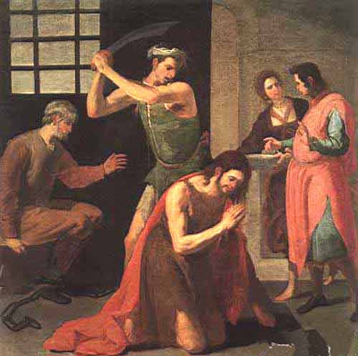
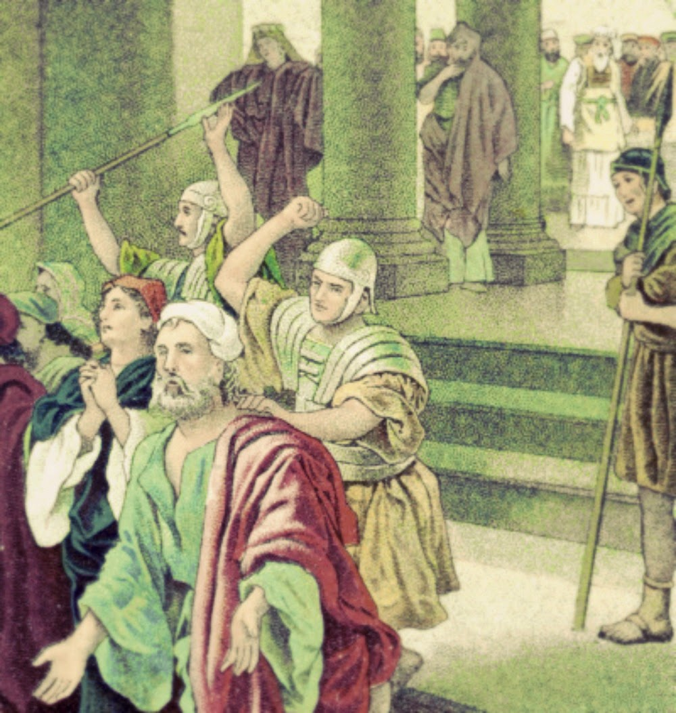
Jacobo. Hechos.12:2.
Antipas. Apocalipsis.2:13.
Y mató a espada a Jacobo, hermano de Juan.
Yo conozco tus obras, y dónde moras, donde está el trono de Satanás; pero retienes mi nombre, y no has negado mi fe, ni aun en los días en que Antipas mi testigo fiel fue muerto entre vosotros, donde mora Satanás.

Slide 17
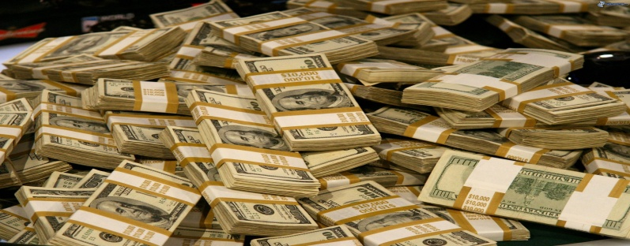
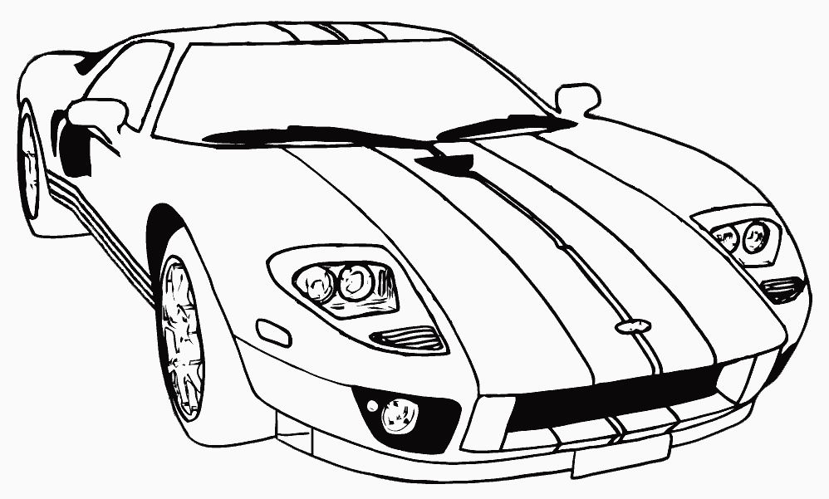
Seguir a Jesús tiene el compromiso de renunciar a todas sus posiciones. Lucas.14:33.
Así, pues, cualquiera de vosotros que no renuncia a todo lo que posee, no puede ser mi discípulo.
Sus posiciones pueden ser dinero, carro, casa, negocios, televisor, empleo.

Slide 18
El joven rico no siguió a Jesús por sus riquezas. Mateo.19:21-22.
Raíz de todos los males es el amor al dinero. I Timoteo.6:9-10.
Jesús le dijo: Si quieres ser perfecto, anda, vende lo que tienes, y dalo a los pobres, y tendrás tesoro en el cielo; y ven y sígueme.
Porque los que quieren enriquecerse caen en tentación y lazo, y en muchas codicias necias y dañosas, que hunden a los hombres en destrucción y perdición;
Oyendo el joven esta palabra, se fue triste, porque tenía muchas posesiones.
porque raíz de todos los males es el amor al dinero, el cual codiciando algunos, se extraviaron de la fe, y fueron traspasados de muchos dolores.

Slide 19
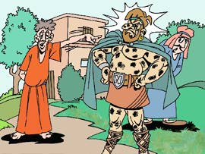
Algunos personajes que se perdieron por el amor al dinero.
Giezi II Reyes.5:20-24
Y siguió Giezi a Naamán; y cuando vio Naamán que venía corriendo tras él, se bajó del carro para recibirle, y dijo: ¿Va todo bien?
Y él dijo: Bien. Mi señor me envía a decirte: He aquí vinieron a mí en esta hora del monte de Efraín dos jóvenes de los hijos de los profetas; te ruego que les des un talento de plata, y dos vestidos nuevos.
Dijo Naamán: Te ruego que tomes dos talentos. Y le insistió, y ató dos talentos de plata en dos bolsas, y dos vestidos nuevos, y lo puso todo a cuestas a dos de sus criados para que lo llevasen delante de él.
Entonces Giezi, criado de Eliseo el varón de Dios, dijo entre sí: He aquí mi señor estorbó a este sirio Naamán, no tomando de su mano las cosas que había traído. Vive Jehová, que correré yo tras él y tomaré de él alguna cosa.
Y así que llegó a un lugar secreto, él lo tomó de mano de ellos, y lo guardó en la casa; luego mandó a los hombres que se fuesen.

Slide 20
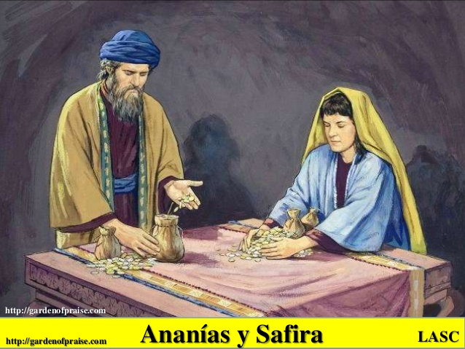
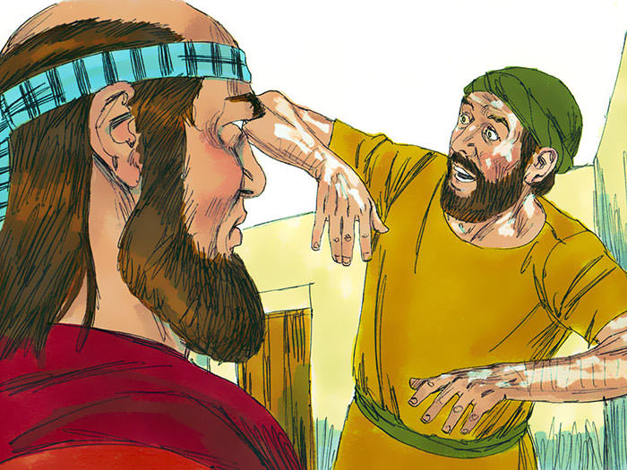
El amor al dinero lo llevo a mentir. II Reyes.5:25.
Ananías Y Safira. Hechos.5:1-2
Y él entró, y se puso delante de su señor. Y Eliseo le dijo: ¿De dónde vienes, Giezi? Y él dijo: Tu siervo no ha ido a ninguna parte.
Su castigo
Por tanto, la lepra de Naamán se te pegará a ti y a tu descendencia para siempre. Y salió de delante de él leproso, blanco como la nieve.
Pero cierto hombre llamado Ananías, con Safira su mujer, vendió una heredad,
y sustrajo del precio, sabiéndolo también su mujer; y trayendo sólo una parte, la puso a los pies de los apóstoles.

Slide 21
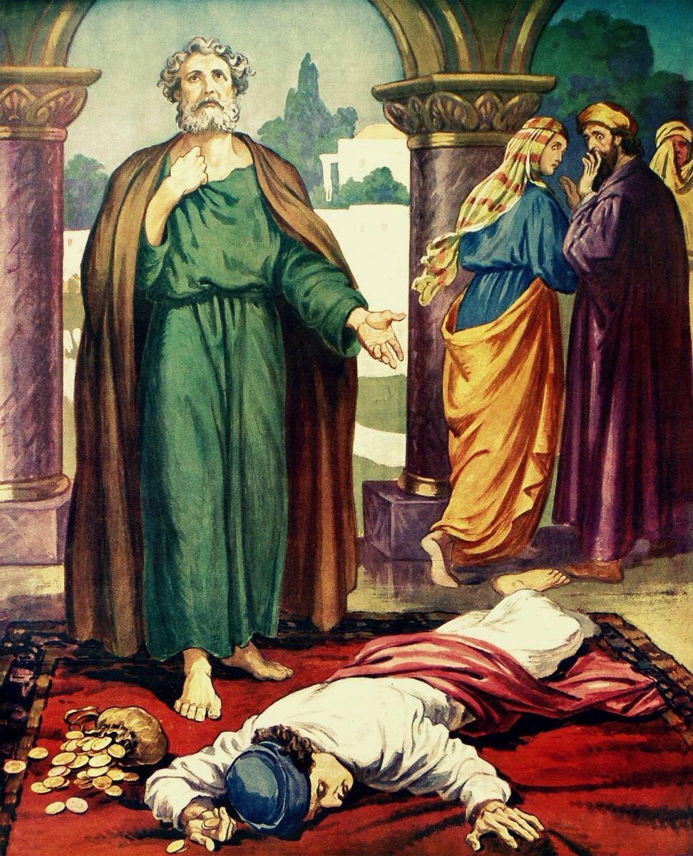
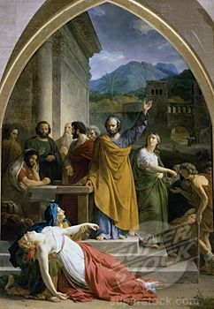
El amor al dinero los llevo a mentir también. Hechos.5:3.
Y dijo Pedro: Ananías, ¿por qué llenó Satanás tu corazón para que mintieses al Espíritu Santo, y sustrajeses del precio de la heredad?
Su castigo la muerte. Hechos.5:5, 10.
Al instante ella cayó a los pies de él, y expiró; y cuando entraron los jóvenes, la hallaron muerta; y la sacaron, y la sepultaron junto a su marido.
Al oír Ananías estas palabras, cayó y expiró. Y vino un gran temor sobre todos los que lo oyeron.

Slide 22
Judas fue otro que por amor al dinero perdió su vida y alma. Mateo.27:3-5.
Por eso le gustaba robar. Juan.12:5.
Entonces Judas, el que le había entregado, viendo que era condenado, devolvió arrepentido las treinta piezas de plata a los principales sacerdotes y a los ancianos
Pero dijo esto, no porque se cuidara de los pobres, sino porque era ladrón, y teniendo la bolsa, sustraía de lo que se echaba en ella.
diciendo: Yo he pecado entregando sangre inocente. Mas ellos dijeron: ¿Qué nos importa a nosotros? ¡Allá tú!
Y arrojando las piezas de plata en el templo, salió, y fue y se ahorcó.

Slide 23
CONCLUSION
Seguir a Jesús requiere un compromiso serio honesto sincero.
Seguirle es:
Dejar todo.
Padre.
Madre.
Hijos.
Hermanos.
Hermanas.
Nuestro Yo, nuestro Ego.
Nuestras riquezas.
Nuestra propia vida.
¿Esta Usted dispuesto a seguir a Jesús?

Slide 24
DIOS NOS BENDIGA A TODOS.

